Slide 1
WeCare
조장
조 민서
팀원
서 정화
이 현주
윤 태웅
정 동규
채 문희
채 수현
Notes:
안녕하세요 멀티캠퍼스 융복합프로젝트 2조의 기획안 발표를 맡게된 채수현 입니다. 발표 시작하겠습니다 ~

Slide 2


목차
A table of contents.
1
주제 및 선정배경
2
시장 조사
3
서비스 기능
4
아키텍처 및 분야별Tech Stack
5
서비스 기대 효과
6
프로젝트 계획 일정
Notes:
저희 발표 순서는 이렇습니다. 주제 및 선정배경으로 시작해서 시장조사, 서비스 기능, 아키텍처 및 분야별 기술 스택, 서비스 기대효과 프로젝트 계획 일정 순으로 발표하겠습니다.

Slide 3
주제 및 선정 배경
Notes:
먼저 주제 및 선정 배경 부터 설명 드리겠습니다.

Slide 4
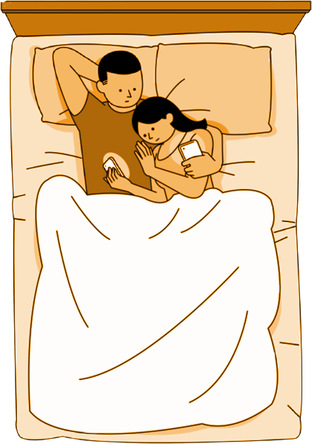


Part 1
주제
치매 노인 종합케어
Notes:
저희 조는 요양시설과 관련된 주제로 시설 내 폭행 발생을 알리는 “요양시설 내 폭행발생 알리미” 서비스를 만들기로 계획했습니다.
==========================================
요양시설 to 보호자 : 돌보미 시설 감시 및 문제 행동 예방

Slide 5
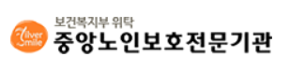
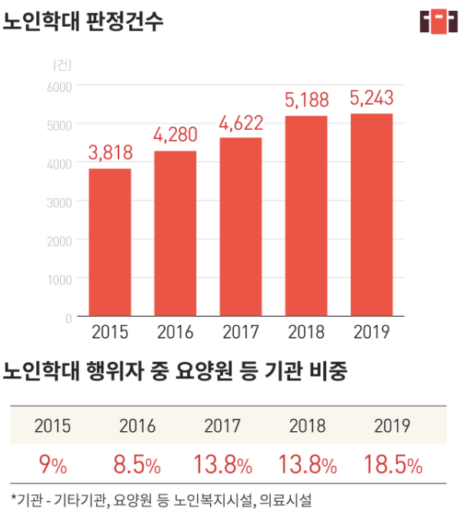
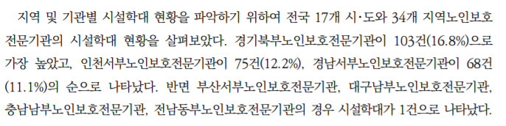
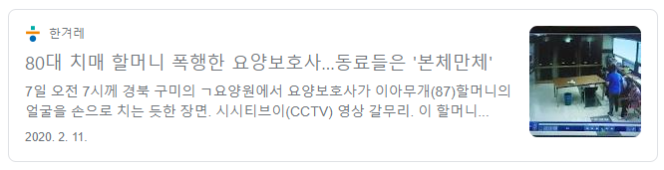
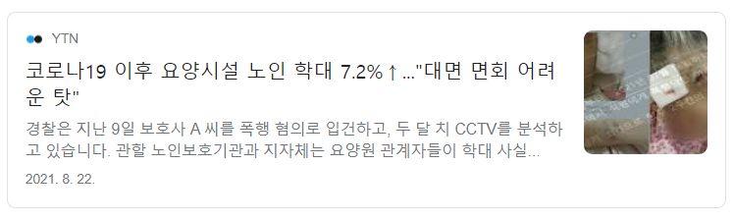
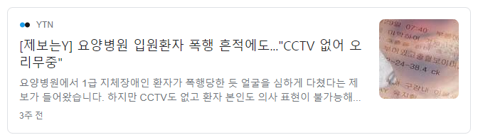
Part 1
주제 선정 배경
Notes:
WeCare라는 서비스 이름처럼 신뢰할 수 있는 Care로 보호자가 시설에 믿고 맡길 수 있도록 다양한 사건 발생 가능성에 대해 알려주는 서비스를 제공하고 싶었습니다.
하지만 현재 프로젝트 상황에 맞춰 서비스를 상세화 하는 과정에서 전국 노인학대 신고 건수가 (19년 5243건에서 코로나 19가 확산된 지난해(2020) 6259건으로) 약 20% 정도 급증한 것을 확인했습니다.
그 중에서도 요양시설에서 일어나는 학대가 증가한다는 것에 초점을 맞추게 되었습니다.
중앙노인보호전문기관의 보고서를 보시면 노인의 의료, 주거복지 시설에서 일어난 학대는 꾸준히 증가하고 이에 관련된 기사들 또한 많은 것을 확인할 수 있었습니다.
이는 대면면회가 어려워지고 공간을 폐쇄하다 싶이했기에 일어난 문제로 저희의 알림 서비스의 취지와 부합하다고 생각해 폭행 알림 서비스로 결정하였습니다.
=======================================
중앙노인보호전문기관 : http://www.noinboho.or.kr/child/sub/bbs/report.php?ptype=view&_idx=60c9a5b75339a53&page=1&code=report

Slide 6
시장 조사
Notes:
현재 요양시설과 관련하여 기존 시장에 어떤 서비스들이 제공되고 있는지 시장 조사를 실시해보았습니다.

Slide 7
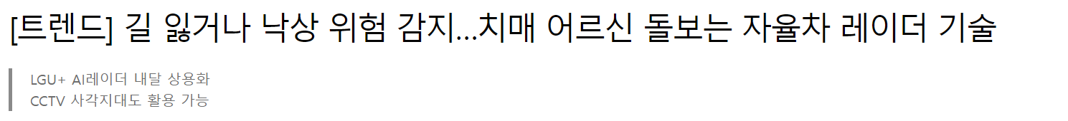
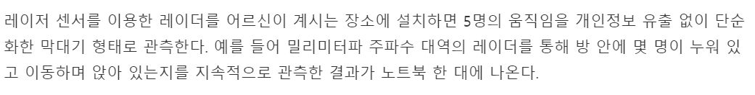
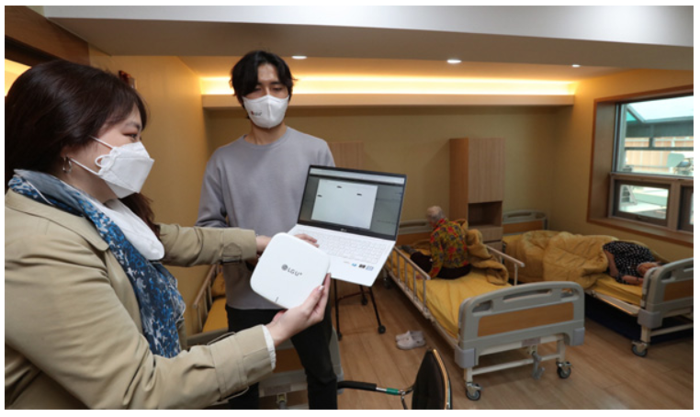
Part 2
시장 조사 - 인공지능 스마트 레이더
Notes:
첫 번째는 LG유플러스의 서비스입니다.
LG유플러스가 자율주행에 쓰이는 레이더 기술을 활용한 인공지능 스마트 레이더 상용화를 준비하고 있습니다. 인공지능 스마트 레이더 기술은 어르신들의 움직임을 단순화한 막대기 형태로 관측 가능하며 이를 통해 낙상이나 오랜 기간 부재인 상황이 감지되면 시니어센터 직원에게 통보가 가는 기술입니다.
(저희는 환자 움직임 감지 만으로는 신속하게 파악하기 어려운 폭행이라는 구체적인 상황에 대한 감지 및 알림을 제공하는 서비스를 개발하고자 합니다)

Slide 8
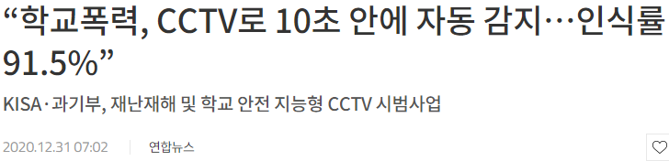
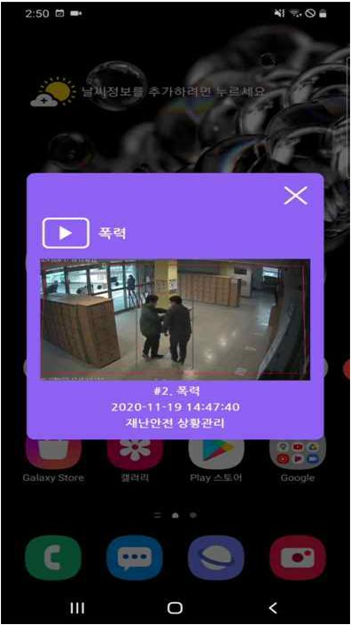
Part 2
시장 조사 - 지능형 CCTV
Notes:
과기부에서는 재난재해 및 학교 안전 지능형 CCTV 시범사업을 펼쳤습니다.
지능형 CCTV를 통해 화재와 침입, 학교 폭력등을 신속 정확하게 감지할 수 있으며 학교 폭력의 경우 다양한 사례를 기반으로 행동 분석 기술을 적용해 높은 인식률을 보였습니다.
(저희는 요양병원 내에서 환자 대상으로 일어나는 폭행을 감지하는 서비스가 개발된 것 같지 않아 만들어 보고자 합니다.)

Slide 9
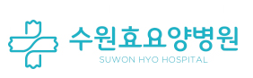
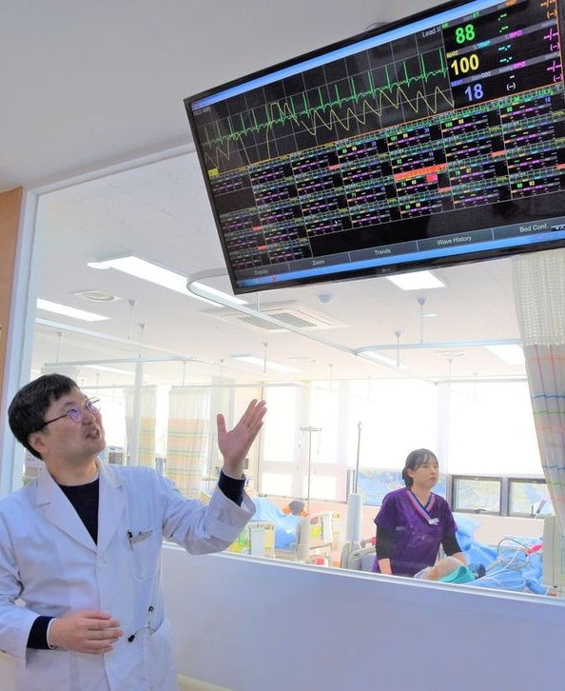
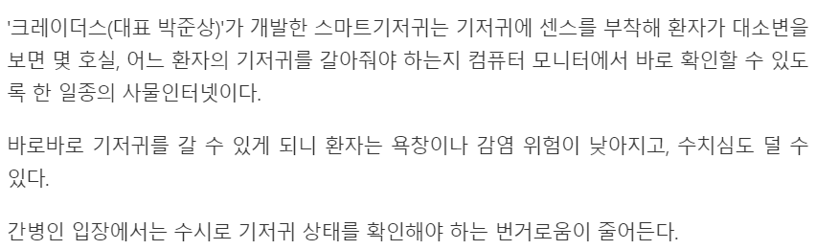
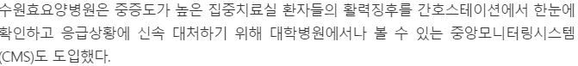
Part 2
시장 조사 - 중앙모니터링 시스템
Notes:
수원효 요양병원에서 실시하고 있는 중앙모니터링 시스템 입니다.
중앙모니터링 시스템이란 중증도가 높은 집중치료실 환자들의 활력징후를 간호스테이션에서 한눈에 확인하고 응급상황에 신속대처하기 위한 시스템입니다.
간호사들은 모니터를 통해 입원환자의 혈압, 심전도, 산소포화도 등 활력징후를 확인할 수 있고, 환자에게 이상징후가 발생하면 응급상황이 벌어지기 전에 의료진을 투입할 수 있습니다.
환자 케어를 위해 알림이 가는 서비스인데 우리는 폭행과 관련된 부분으로 알림 서비스를 개발할 것 입니다.

Slide 10
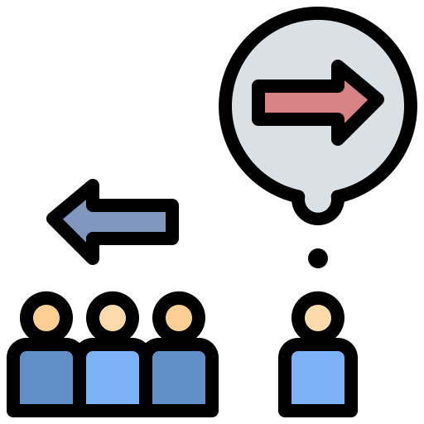
Part 2
기존 시스템과 차별점
요양 시설 내에서 발생하는 폭행을 감지하는 서비스는 존재하지 않음
환자의 움직임을 파악하는 기술은 존재하나 폭행이라는 구체적인 상황에 대해 신속하게 감지 및 알림을 제공하는 서비스가 필요하다고 생각함
Notes:
앞에서 조사한 기존 시스템과의 차별점을 두고 환자 움직임 감지 만으로는 신속하게 파악하기 어려운 폭행이라는 구체적인 상황에 대한 서비스를 개발하고자 합니다
현재 요양병원 내에서 환자 대상으로 일어나는 폭행을 감시하고 감지하는 서비스가 개발되지 않아 환자 케어의 일부로 폭행에 대해 신속하게 감지 및 알림을 제공하려 합니다.

Slide 11
서비스 기능
Notes:
앞서 말씀드린 차별점을 기반으로
저희가 이번에 계획한 “요양시설 내 폭행발생 알리미” 서비스의 기능에 대해 간략하게 소개해드리겠습니다.

Slide 12


Part 3
서비스 기능
폭행 상황 발생시 알림 전송
하루에 한번 수면 패턴 전송
월별 사건 발생 모니터링
환자 별 모니터링
Notes:
저희는 웹환경으로 서비스를 제공합니다.
기능 크게 3가지가 있습니다.
첫번째 폭행상황이 발생 했을때 환자 보호자와 병원관계자에게 알림이 전송되고 추가적인 서비스로 환자 보호자에게 하루에 한번 식사 알림을 제공합니다.
두번째로는 월별 사건이 발생한 빈도수와 관련된 통계를 모니터링 할 수 있습니다.
마지막으로 병원에서 매일 식사량과 하루 식단 이미지를 업로드 할 수 있습니다.

Slide 13
Part 3
서비스 시나리오
<폭력감지>
라즈베리파이 파이카메라에서 영상 스트리밍 -> AI 모델로 폭력인지 아닌지 감지 -> 폭력일 때 DB에 시간(timestamp, default) 및 bedID(int형, FK) 전송 & 라즈베리파이에서 카톡 API를 활용해 메시지를 보호자에게 전송(‘##님께 *년*월*일*시*분*초 소란이 발생했습니다.’라고 메시지 전송)
<웹 서비스>
병실리스트 -> 한 병실의 환자 리스트(환자 이름 등..) 뿌리고 여기서 병실 별 폭행사건빈도 통계 그래프 -> 환자 클릭하면 환자 상세정보 및 환자별 소란 그래프(환자 bedID가져옴) + 침대점유율 그래프 가져온다. 또 침대 점유율 정보는 매일 9시 카카오톡으로 알림 발송 (되도록이면 그래프 이미지 전송. 안되면 그래프 페이지 링크 전송)
NodeMCU에서 초음파센서 사용해 MQTT통신으로 거리(int형)&시간(str)&bedID(int)&sensorID(int) publish -> EC2 설치된 브로커를 거쳐 subscribe를 거쳐 DB에 저장(10분 마다저장)

Slide 14
Part 3
서비스 시나리오
소란 발생
입소자자
?
(다른입소자, 돌보미)
자동 알림
이 메시지는 AI가 자동으로 보내는 메시지 입니다.
누구님께 2021-11-15 오후 4시 소란이 발생했습니다.
누구 돌보미가 상황을 정리하고 있습니다.
입소자자
보호자

Slide 15
Part 3
서비스 시나리오
소란 발생
입소자자
?
(다른입소자, 돌보미)
자동 알림
이 메시지는 AI가 자동으로 보내는 메시지 입니다.
누구님께 2021-11-15 오후 4시 소란이 발생했습니다.
누구 돌보미가 상황을 정리하고 있습니다.
입소자자
보호자

Slide 16
아키텍처
분야별Tech Stack
Notes:
다음으로 아키텍처와 분야별 tech stack에 대해 보여드리겠습니다.

Slide 17
Part 4
아키텍처
Notes:
융복합 프로젝트의 전반적인 아키텍처에 대해 간략히 설명하겠습니다.
우선 iot에서 영상을 입력받아 AI에서 판별을 한후,
Cloud에서 네트워크 연결 및 웹시각화를 하고
마지막으로 Big Data가 주제의 타당성 및 시범 운행 최적 위치 분석을 진행하려고 합니다.

Slide 18





















Part 4
분야별 Tech Stack
사용 기술
협업 Tool
Notes:
사용기술은 대표적으로 라즈베리파이, 텐서플로우, AWS, Jupyter Lab 그리고 장고가 있습니다.
협업 툴은 애자일 관리는 지라로, 소통은 slack으로 회의록 기록은 컨플루언스로 추가적인 화상 회의는 구글미트로 마지막으로 형상관리는 깃헙으로 진행하기로 하였습니다.

Slide 19



Part 4
분야별 Tech Stack
요양시설 사회이슈 조사
선행 위치 선정
MobileNet + LSTM을 이용한 폭력 탐지 (바이너리 분류 : Violence / Non-Violence)
비디오 스트리밍을 위한 Raspberry Pi 및 카메라 모듈 사용
웹으로 시각화
폭행상황 발생시 알림
네트워크 연결 및 설정
Notes:
BigData : (분야는) 요양시설 사회이슈 조사와 선행 위치 선정을 맡고있습니다
AI : 모바일넷과 엘에스티엠을 이용해 폭력, 비폭력을 감지
IOT : 카메라로 스트리밍 중인 영상에서 폭력 상황인지 인지한 뒤, 웹으로 전달
Cloud 분야는 서비스에 필요한 기능들을 웹으로 시각화를 하고
폭행상황이 발생했을 때 카카오톡 API를 사용하여 보호자 및 병원 관계자에게 상황 전달하고
다른 분야들의 네트워크 설정 및 연결을 맡고 있습니다.

Slide 20
서비스 기대 효과
Notes:
저희 서비스를 제공받아 얻을 수 있는 효과를 알아보겠습니다.

Slide 21

Part 5
서비스 기대효과
환자 보호자
환자
요양시설
국가
즉각적인 대처
사고 확인
투명한 서비스
노인 건강 증진
Notes:
서비스 기대효과를 대상별로 정리하면
환자는 사고가 나면 즉각적으로 돌보미의 도움을 받을 수 있습니다.
두번째로 환자보호자는 환자가 폭행 사고에 언제, 어떻게 휘말렸는지 확인할 수 있습니다.
다음으로 요양병원은 환자보호자에게 병원을 더 믿을 만한 서비스를 제공할 수 있습니다.
마지막으로 국가에서 안전케어라는 주제로 요양시설을 관리하여 노인 건강 증진에 기여할 수 있습니다.

Slide 22
프로젝트 계획 일정
Notes:
마지막으로 저희 조의 이번 프로젝트의 일정 계획에 대해 간략히 말씀드리겠습니다.

Slide 23
Part 6
프로젝트 계획 일정
10 / 28
총 개발 기간 : 약 6주
12 / 10
1차 발표
중간 발표
최종 발표
주제 선정 및 기획
기능 구현
오류 검토 및 세부 기능 구현
배포 및 최적화
Notes:
총 프로젝트 기간 약 6주중 첫번째주는 프로젝트 주제 선정 및 기획을 진행하였습니다.
내일인 10일부터 다음주 금요일까지는 전반적인 개발을 진행하고, 20일날 중간 발표를 갖습니다.
그리고 나서 남은 2주동안 오류 및 세부 기능들을 구현하고 배포 및 최적화를 진행할 예정입니다.

Slide 24
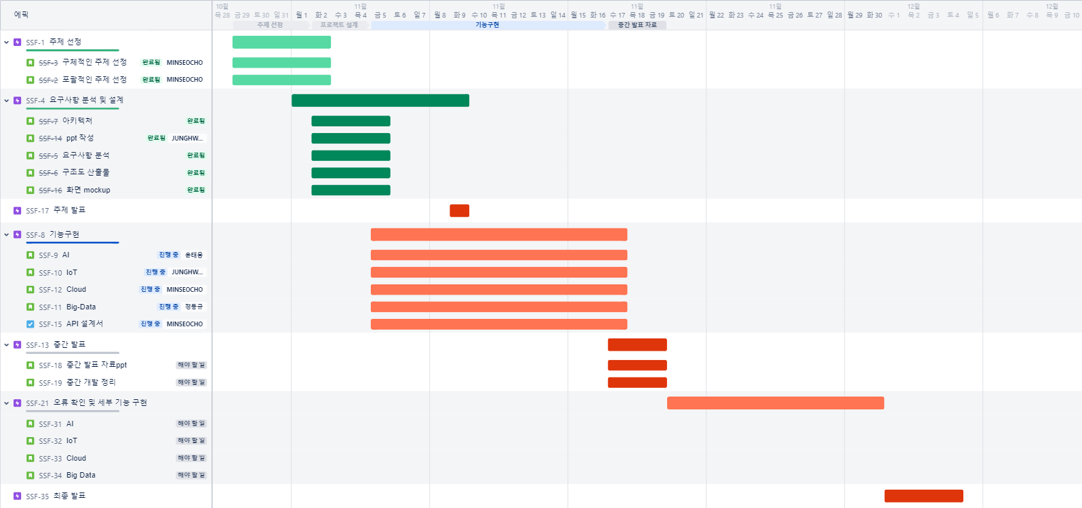
Part 6
프로젝트 계획 일정
Notes:
세부적인 WBS는 다음과 같습니다.
(살짝만 보여주고 Qn A로)

Slide 25
감사합니다!

Slide 26
QnA
(없죠? 없을 거에요! 없어야 해요..)
Notes:
이것으로 발표 내용을 마치겠습니다.
혹시 질문이 있으실 까요?
(3초기다리고)
아! 없군요!
(슬라이드 넘기고 감사합니다! 후다닥 Run)
질문 … 있나요?

Slide 27
WeCare
통합 환자 관리 시스템(협약)
고객유치
센서 하드웨어 설치
증거자료 공유
알림 서비스
플랫폼 사용 수수료
환자 기록 데이터
알림 서비스
시설 및 서비스 이용 요금
( WeCare 서비스 이용료 포함 금액 )
입소 노인
보호자
시설
WeCare 기반 케어 서비스

